Slide 1

TIẾNG VIỆT 2

Slide 2









Notes:
Click vào táo để tới câu hỏi
Click vào ếch đang nhảy để tới báo mới
Cây táo có 3 quả đã chin, đến ngày thu hoạch. Lớp chúng mình cũng thu hoạch táo nhé. Những quả táo còn lại chúng mình sẽ chờ nó đến ngày lớn và chin đã nhé

Slide 3


Cầm chiếc cán bật lên
Nấm xoè hoa phí trên
Che trời mưa cho bé
Che cả đầu của mẹ
Cái gì thế, bé ơi?
Cái ô
Notes:
Click vào táo để quay về

Slide 4
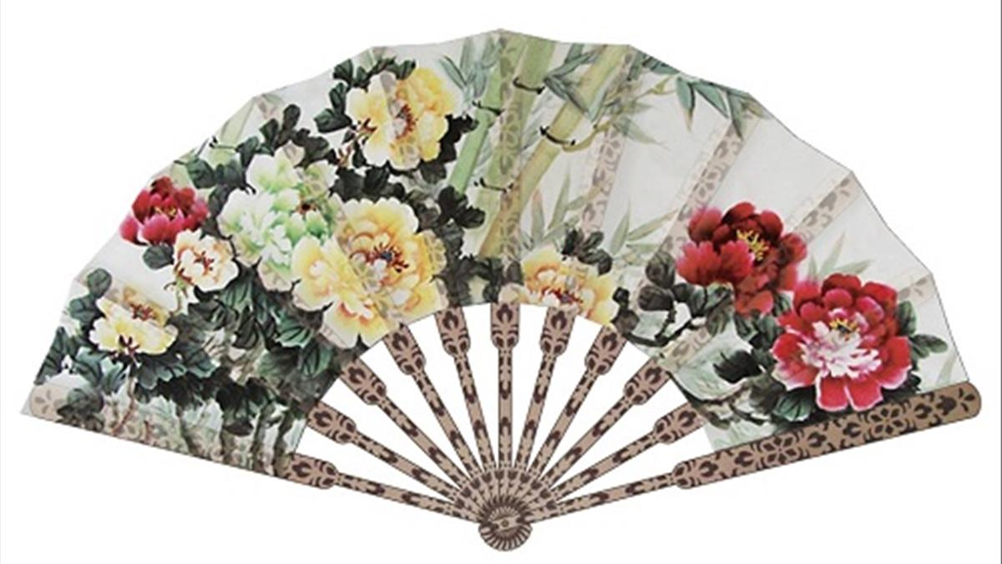
Mùa hạ xuất hiện
Người người cầm tay
Đưa đi đưa lại
Là sẽ mát ngay.
(Là cái gì?)
Chiếc quạt giấy

Slide 5
Chẳng ai biết mặt ra sao Chỉ nghe tiếng thét trên cao ầm ầm. (Là gì?)
Sấm

Slide 6
Bài 2 MÙA NƯỚC NỔI
S/14

Slide 7
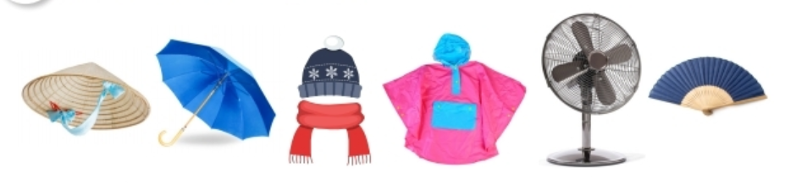
1
Quan sát các hình ảnh dưới đây:
Kể tên các đồ vật trong hình.
Chọn 1 – 2 đồ vật yêu thích và nói về đặc điểm, công dụng của chúng.
Notes:
GV tổ chức hđ cho HS nói

Slide 8
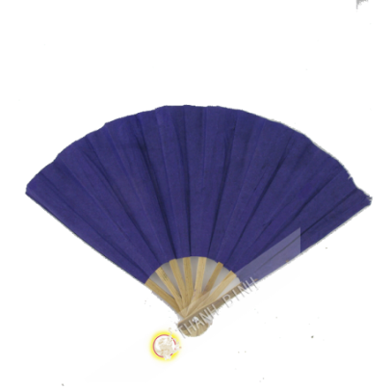
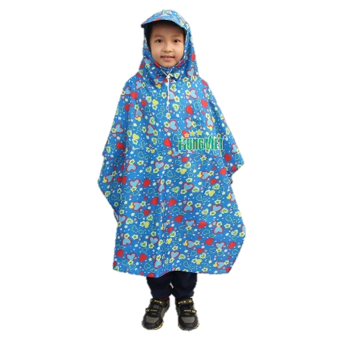
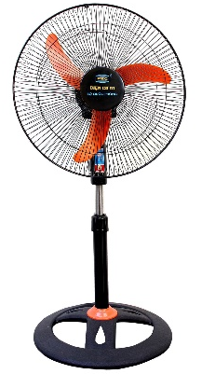
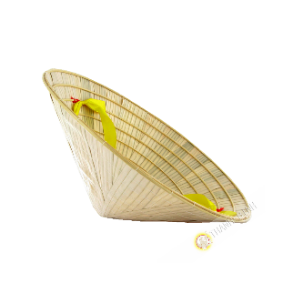

1
Quan sát các hình ảnh dưới đây:
Kể tên các đồ vật trong hình.
3
5
7
1
2
6
4
nón lá
ô/dù
mũ len
khăn len
áo mưa
quạt tay/quạt giấy
quạt điện
Notes:
Click vào số để ra đáp án
GV linh động khi HS có đáp án khác phù hợp

Slide 9
1
Quan sát các hình ảnh dưới đây:
b. Chọn 1 – 2 đồ vật yêu thích và nói về đặc điểm, công dụng của chúng.
Notes:
GV tổ chức hđ cho HS nói

Slide 10
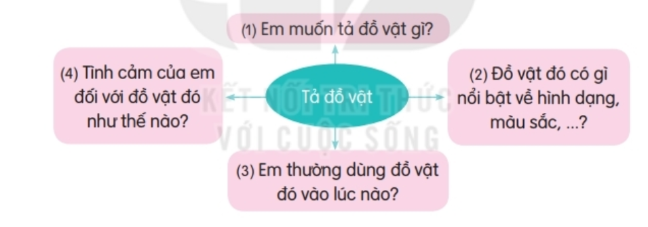
2
Viết 3 – 5 câu tả một đồ vật em cần dùng để tránh nắng hoặc tránh mưa.

Slide 11
2
Viết 3 – 5 câu tả một đồ vật em cần dùng để tránh nắng hoặc tránh mưa.
Chiếc áo mưa của em
Đồ vật tránh nắng mưa của em
Em thấy quý chiếc áo mưa của mình vì nhờ nó mà mọi người được an toàn trên những chuyến đi.
Áo mưa màu đỏ, in hoạt tiết hoạt hình đáng yêu.
Em dùng áo mưa vào những ngày trời có mưa.

Slide 12

Thứ … wgày … Ǉháng … wăm 2021
TΗĞng VΗİΙ
ChΠ εΪg εŗg
2. Bài làm
Mĕ dịp vào wăm hǌ jƞ, Ε− lại jua εo em jŎ εΗĞc áo jưa. Áo jưa của em wăm way là εΗĞc áo jàu đỏ có Łn hĲ ǇΗĞt các ηân vật hĲt hìζ ǟất Ύğ κưΩg. Áo ǟųg ǟãi và dài Ǖίa gĒ. Nǖững wgày ǇrƟ jưa, em lại háo hức jang wó ǟa jặc sẵn Α˘ εờ bố εở ΑĞn ǇrưŊg. Em κấy Ǖίý whững εΗĞc áo jưa νŰ ηờ wó jà em và jĊ wgưƟ đưϑ an Ǉ♦n Λłn ηững εuΐĞn đi.
Notes:
GVHD HS trình bày cân đối, đừng nên quá máy móc việc bắt HS phải lùi mấy ô mấy ô. Điểu này sẽ tạo nên sự cứng nhắc cho HS trong cuộc sống.
Đoạn văn do người soạn tự viết, thầy cô tham khảo hoặc thấy chưa oke thì linh hoạt thay nhé

Slide 13
CỦNG CỐ
DẶN DÒ

